Slide 1
03-Quiz1
임의의 양의 숫자 N이 주어졌을 때 1부터 N까지 홀수인 숫자들의 총합을 구하라. Ex) 1000, 3503

Slide 2
03-Quiz1-2
임의의 양의 정수 N이 주어졌을 때 1부터 N까지 7의 배수들의 총합을 구하라. Ex) N=7948

Slide 3
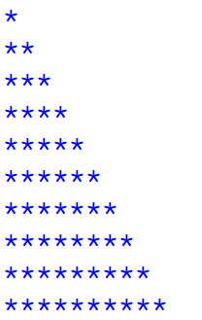
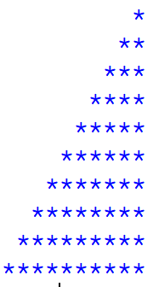
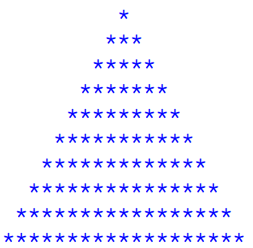
03-Quiz2
높이가 10인 삼각형 만들기
(1) 별이 채워지는 삼각형, (2) 공백이 먼저 채워지는 삼각형, (3) 피라미드

Slide 4
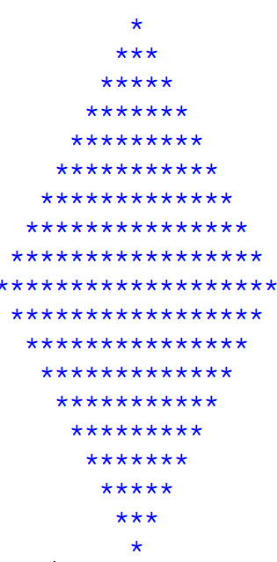
03-Quiz2-2
높이가 19인 다이아몬드
Hint : range(9,0,-1) ➔ [9,8,7,6,5,4,3,2,1]

Slide 5
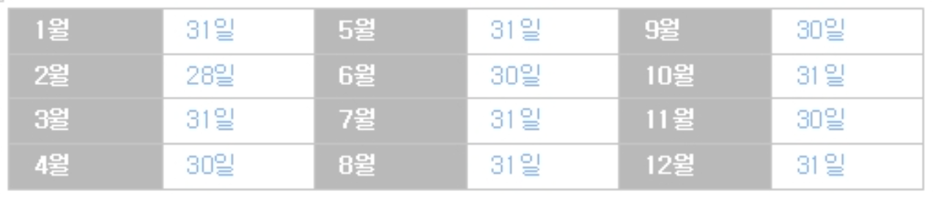
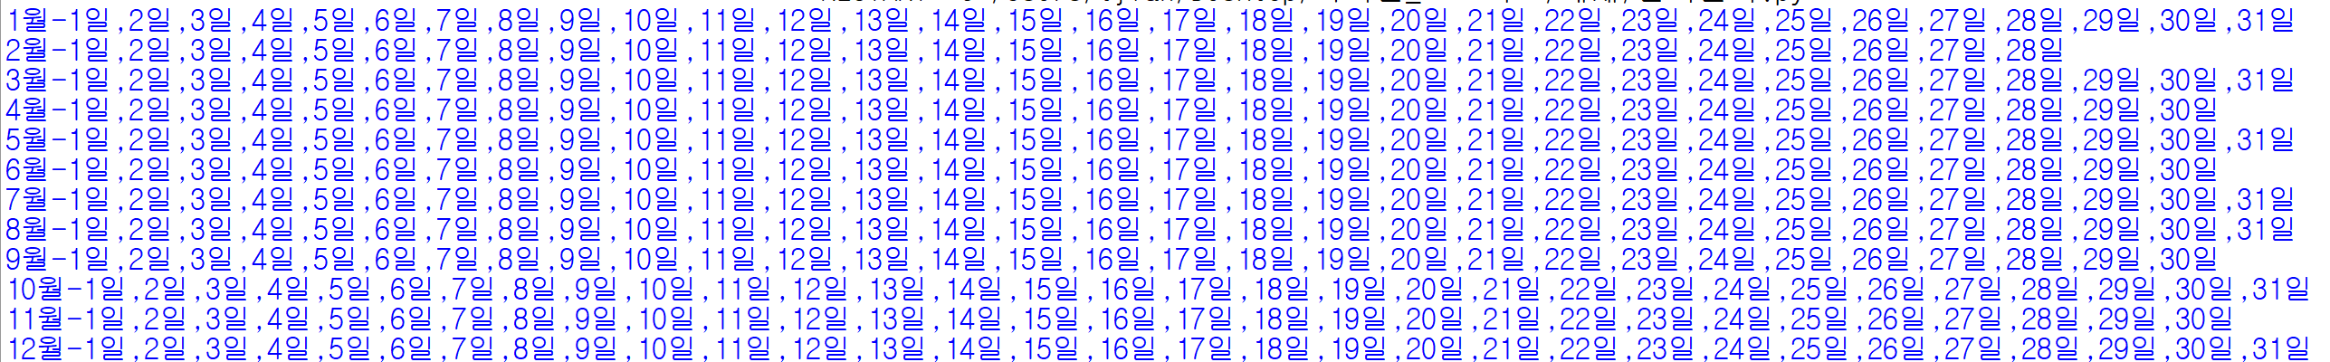
03-Quiz3
달력 출력하기 – if문과 for, while문을 활용하여 출력하시오.
아이디어를 고안해내 코드 길이를 최대한 줄이시오.

Slide 6


03-Quiz4
소수판별 – 임의의 숫자가 주어졌을때 소수인지 아닌지 판별하시오.
Ex) 311, 317, 953

Slide 7
03-Quiz4-2
3,6,9 를 찾아라. 임의의 숫자 N이 주어졌을때 1부터 N까지 출력하되, 3,6,9가 들어간 숫자는 출력하지 않고 ‘박수’로 표시한다. Ex) 34=>‘짝’, 33=>’짝짝＇
Ex) N이 50인경우, 1,2,짝,4,5,짝,7,8,짝,………..29,짝,짝,짝,짝짝,…….50

